Slide 1
Физкультминутка «Повторяй! Не зевай!»

Slide 2
Выбери физминутку
Три
пингвина
Ромашковое
поле
Диско
Смайлики

Slide 3
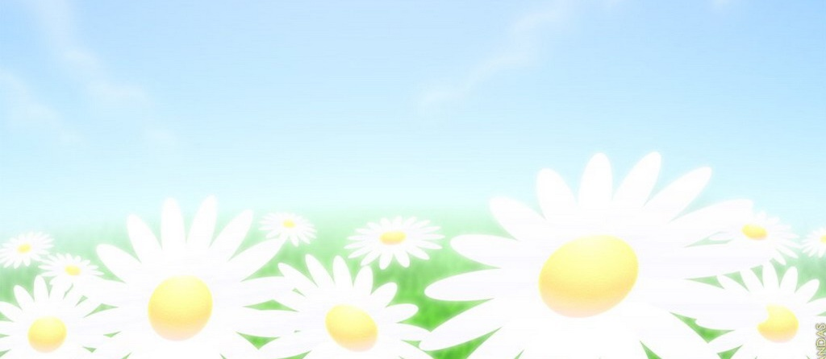
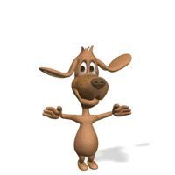
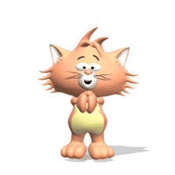
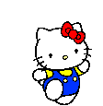
Повторяй! Не зевай!
Молодцы!

Slide 4
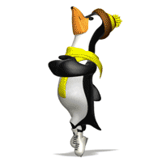
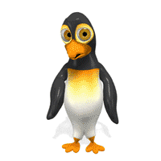
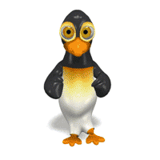
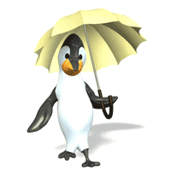
Повторяй! Не зевай!
До встречи!

Slide 5
Повторяй! Не зевай!
У
и
д
ч
а

Slide 6
Повторяй! Не зевай!
Так держать!

